Slide 1

Aplikacja określająca ryzyko wystąpienia choroby serca
Adrian Hałys 167794
Arkadiusz Hanejko 167795
3EF-DI L5

Slide 2
Cel projektu
Stworzenie aplikacji internetowej, która na podstawie zbioru danych „Heart Disease Dataset” i danych podanych przez użytkownika określa przybliżone ryzyko choroby serca.

Slide 3
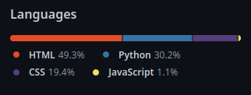
Wykorzystane technologie
https://github.com/Bl0tniaQus/HeartDisease-STProject

Slide 4
Zbiór danych
1. Wiek
2. Płeć
3. Typ bólu klatki piersiowej
4. Ciśnienie spoczynkowe skurczowe
5. Cholesterol całkowity
6. Poziom cukru we krwi na czczo
7. Elektrokardiografia (EKG)
8. Maksymalne tempo bicia serca (w trakcie wysiłku)
9. Ból klatki piersiowej w trakcie wysiłku
10. Różnica odcinka ST podczas spoczynku w stosunku do wysiłku
11. Szczytowe nachylenie odcinka ST podczas wysiłku
12. Liczba głównych naczyń krwionośnych (wynik fluoroskopii)
13. Talasemia
14. Czy wystąpiła choroba (Tak/Nie)
Źródło: https://archive.ics.uci.edu/ml/datasets/heart+disease

Slide 5
Problemy związane z danymi
„Target” w postaci wartości 0-1, a nie prawdopodobieństwo
Dane specjalistyczne niedostępne dla „zwykłych” użytkowników
Wąskie spektrum wartości dla niektórych parametrów (np. wiek od 29-77)

Slide 6
Regresor jako klasyfikator
Wymagana normalizacja
Regresja logistyczna z wykorzystaniem sztucznej sieci neuronowej (Logistyczna funkcja aktywacji)
Przypisanie wyniku do przedziałów ryzyka

Slide 7
Uproszczenie danych
Wykluczenie parametrów wymagających specyficznych badań (np. EKG)
Uproszczenie wprowadzania niektórych danych poprzez przybliżone wartości

Slide 8
Wyniki klasyfikacji
Test rozszerzony
Test uproszczony
T\% | 0-25 | 26-50 | 51-75 | 76-100
0 | 103 | 36 | 15 | 6
1 | 15 | 14 | 26 | 82
T\% | 0-25 | 26-50 | 51-75 | 76-100
0 | 76 | 53 | 24 | 7
1 | 10 | 25 | 43 | 59

Slide 9
Funkcjonalności aplikacji
Formularz szacujący ryzyko wystąpienia choroby (wersja rozszerzona i uproszczona)
Obsługa użytkowników (rejestracja, logowanie, zmiana hasła, usuwanie konta)
Możliwość zapisywania wyników swoich testów
Zwiększanie świadomości o chorobach serca

Slide 10
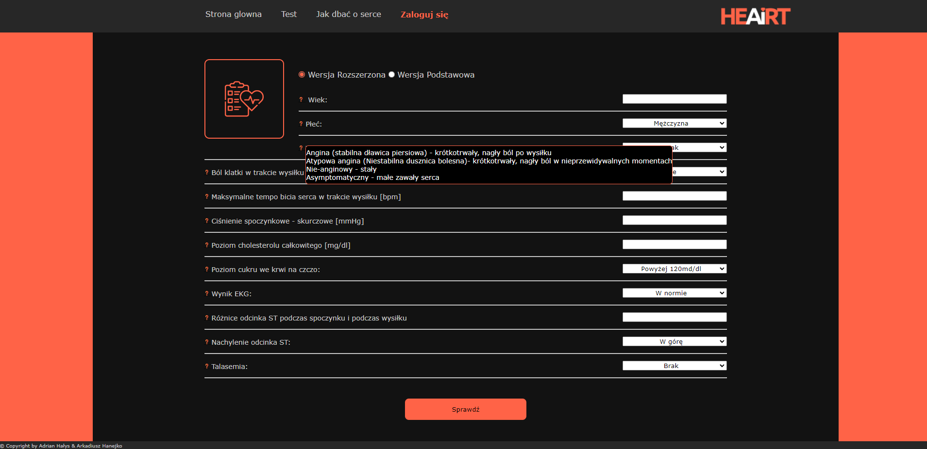
Formularz szacujący ryzyko wystąpienia choroby

Slide 11
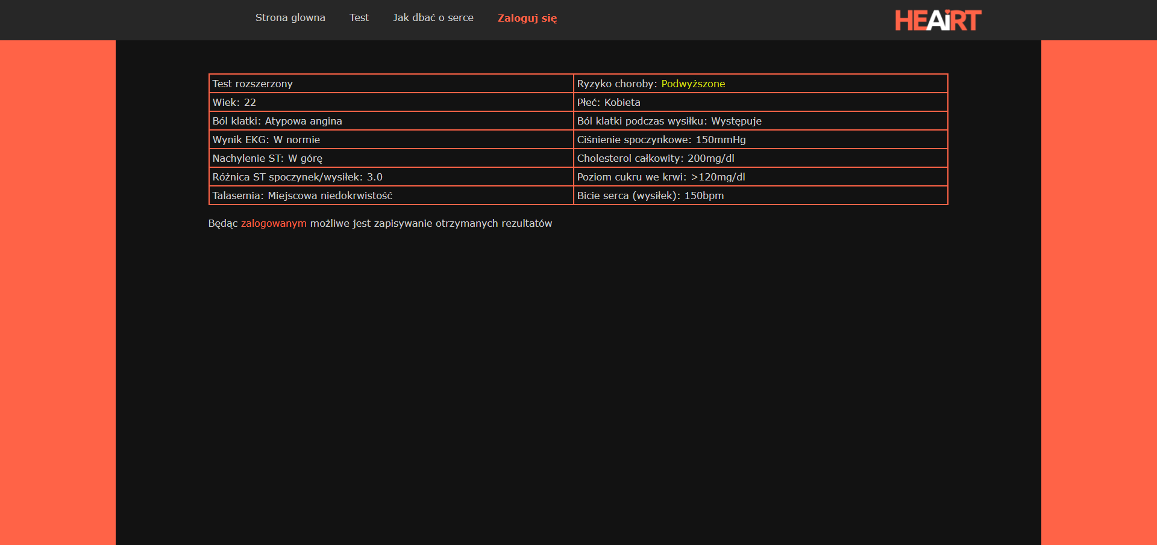
Formularz szacujący ryzyko wystąpienia choroby c.d.

Slide 12
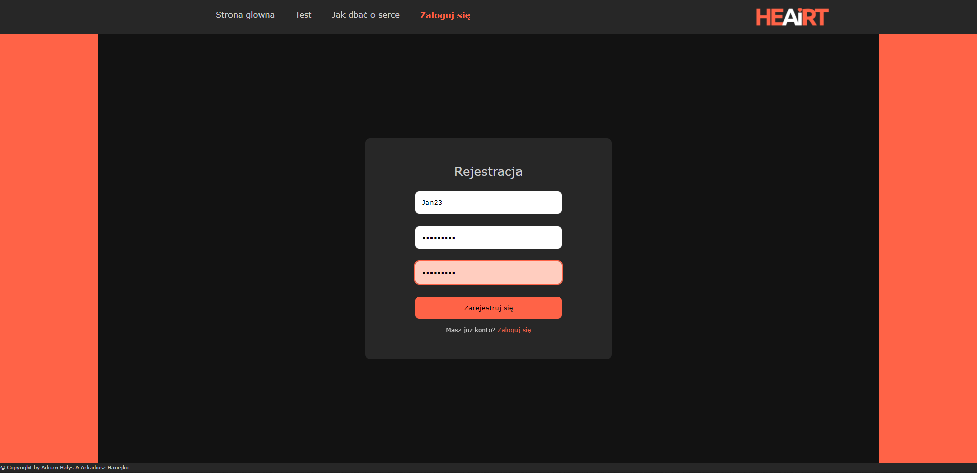
Obsługa użytkowników (rejestracja)

Slide 13
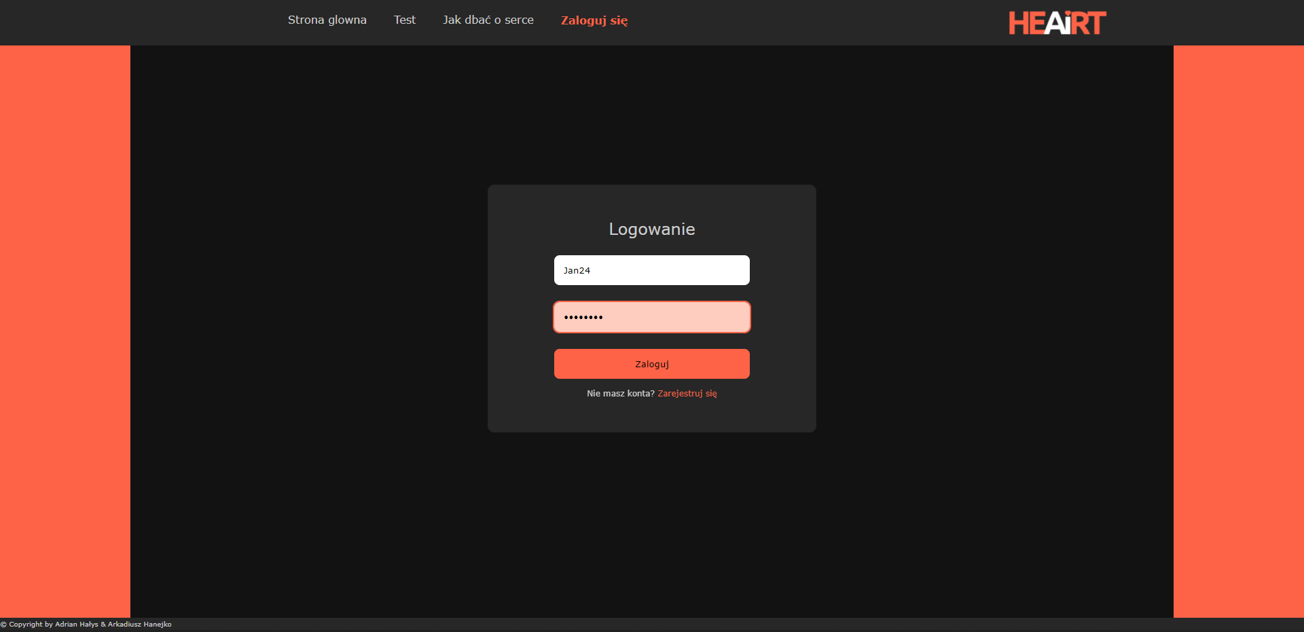
Obsługa użytkowników (logowanie)

Slide 14
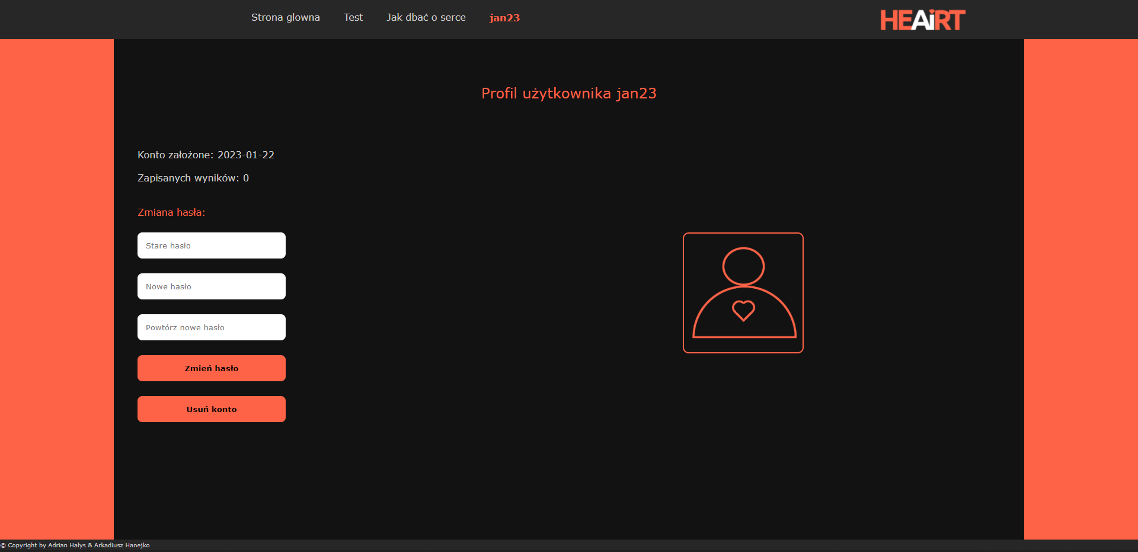
Obsługa użytkowników (profil)

Slide 15
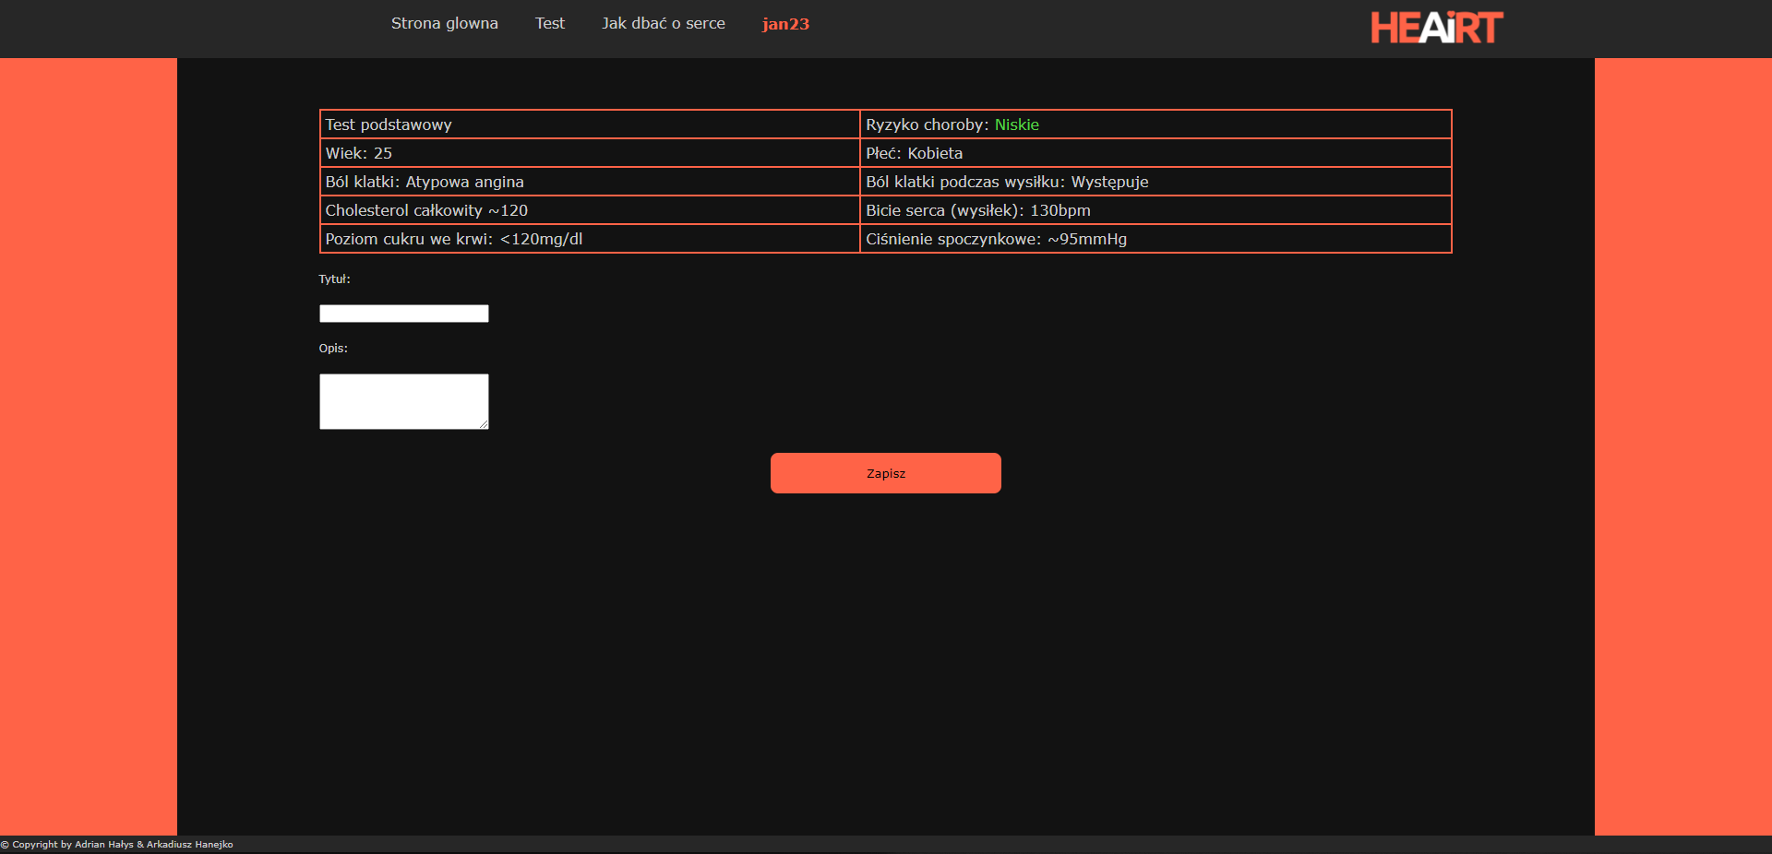
Zapisywanie wyników

Slide 16
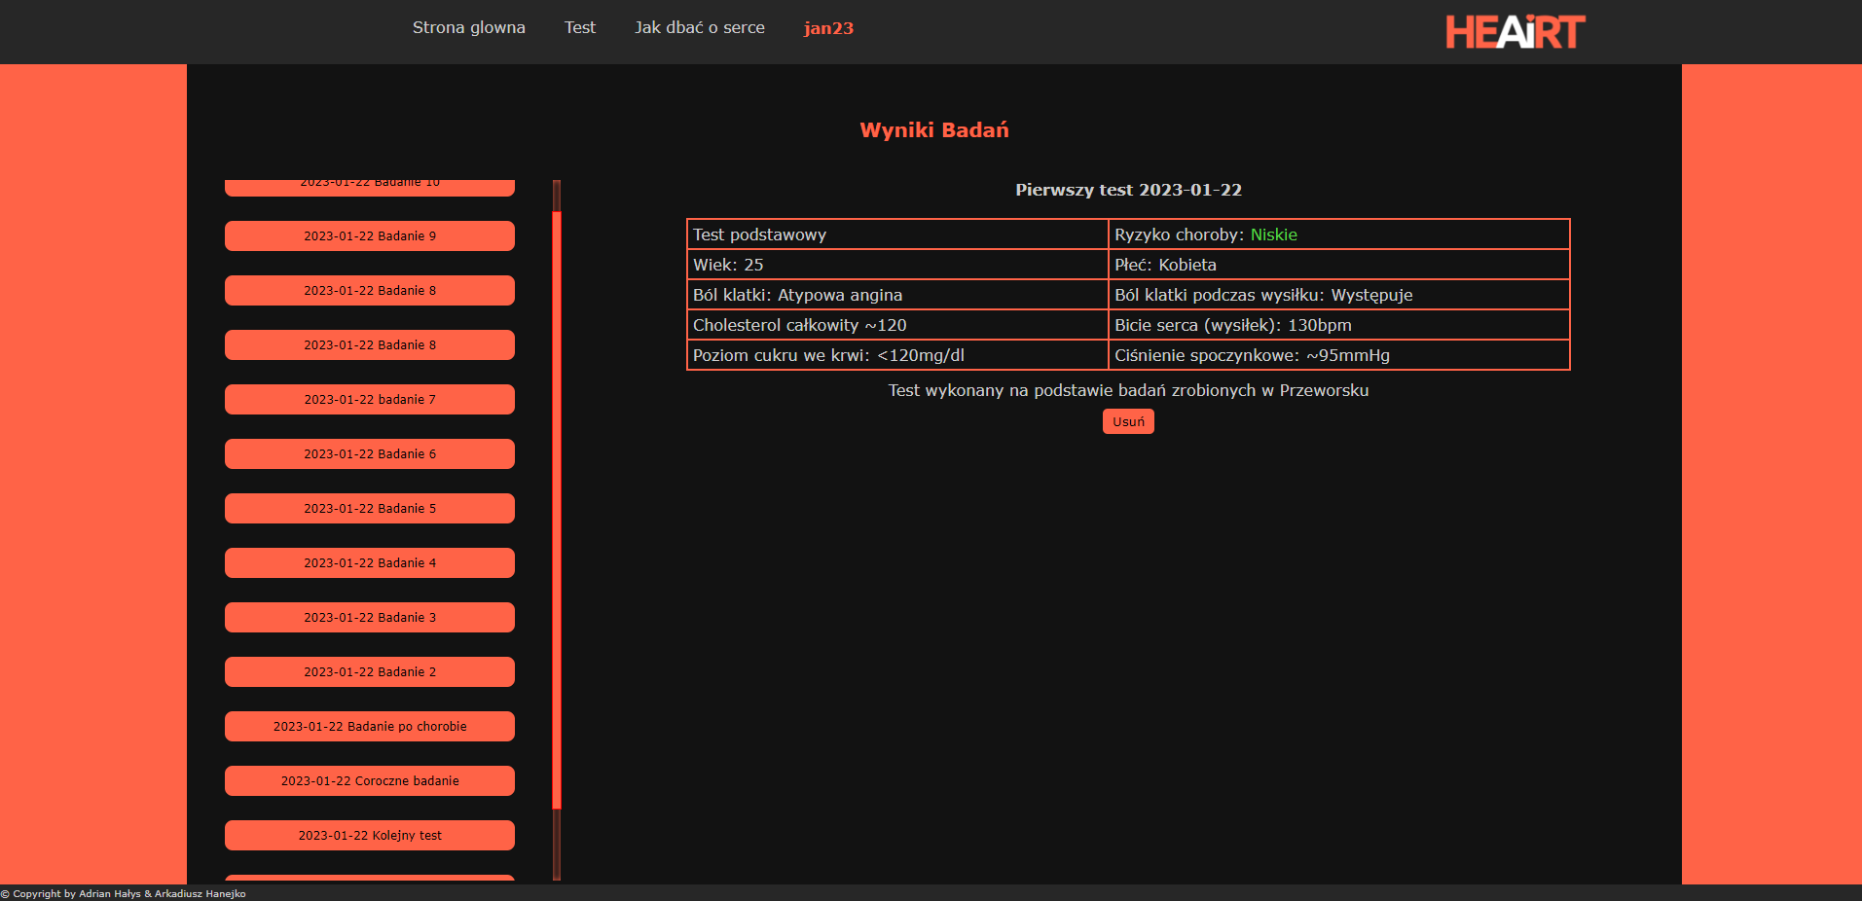
Przeglądanie wyników

Slide 17
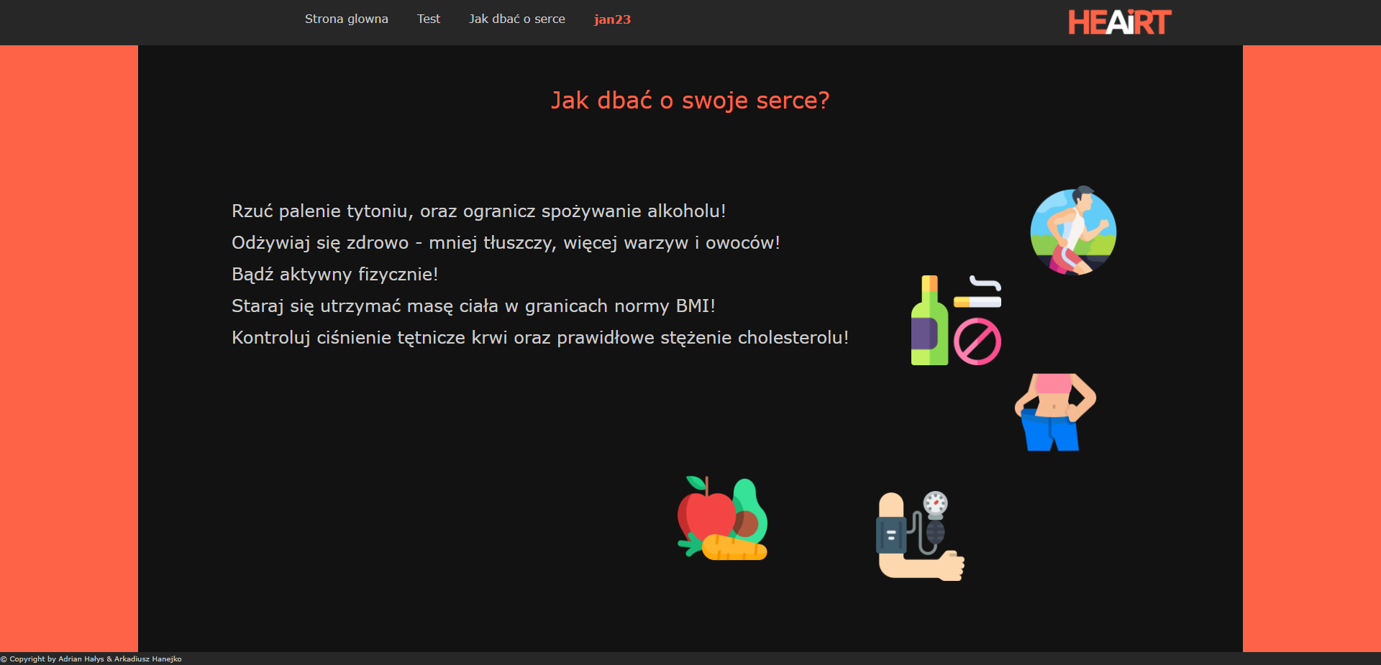
Zwiększanie świadomości o chorobach serca

Slide 18
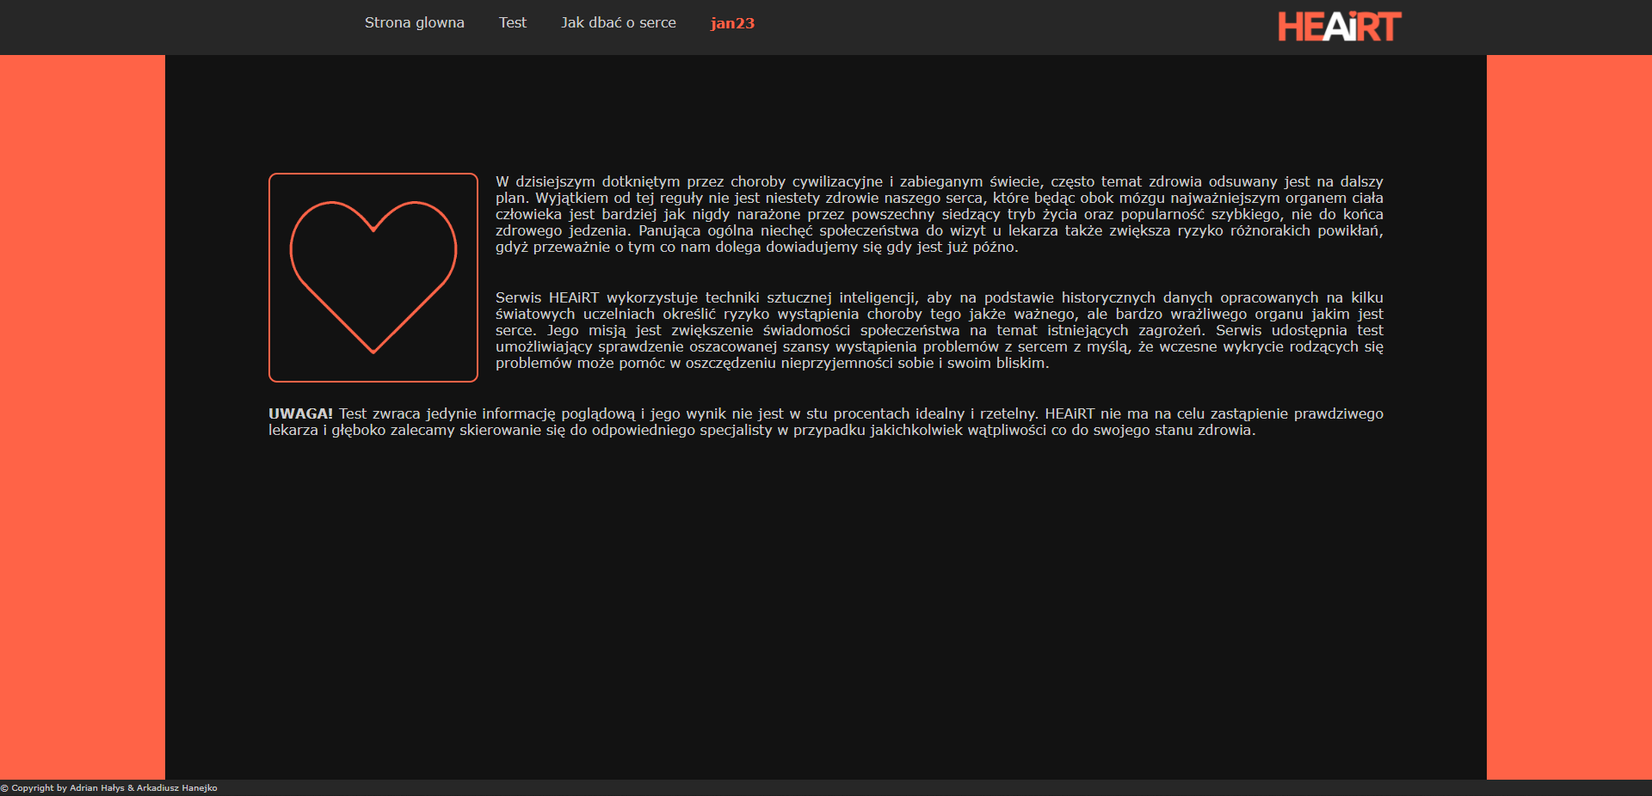
Strona główna

Slide 19
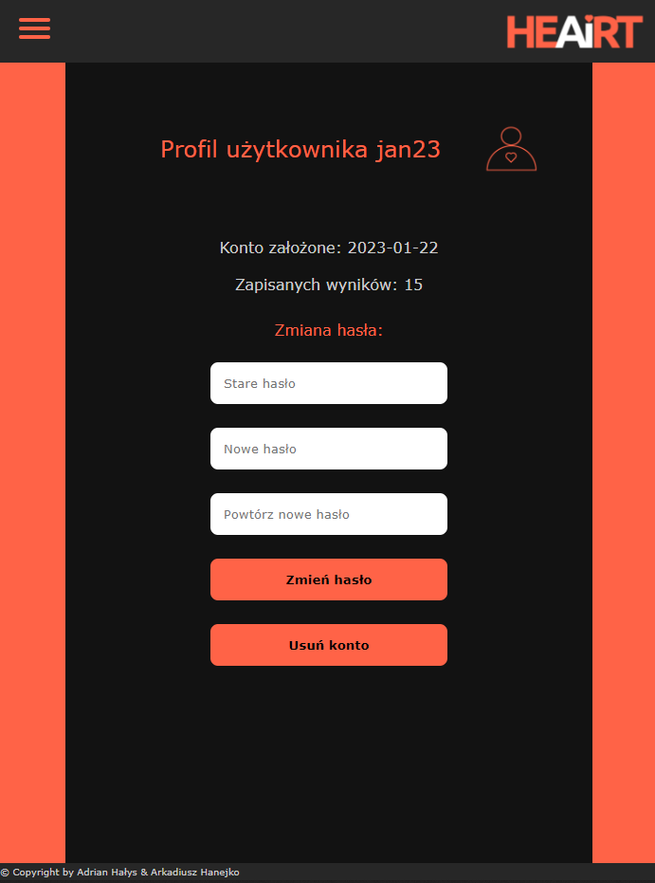
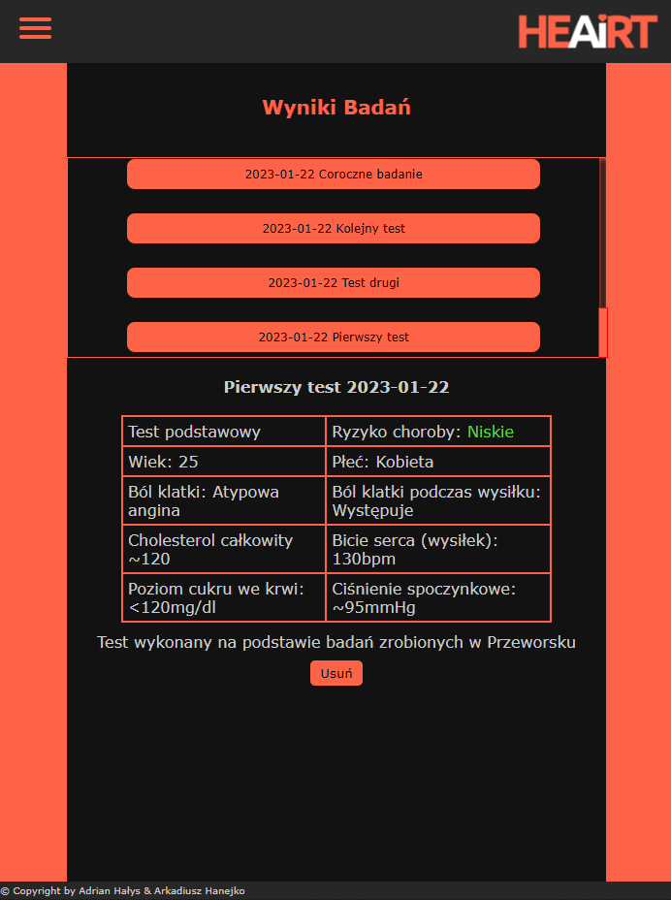
Wersja mobilna aplikacji

Slide 20
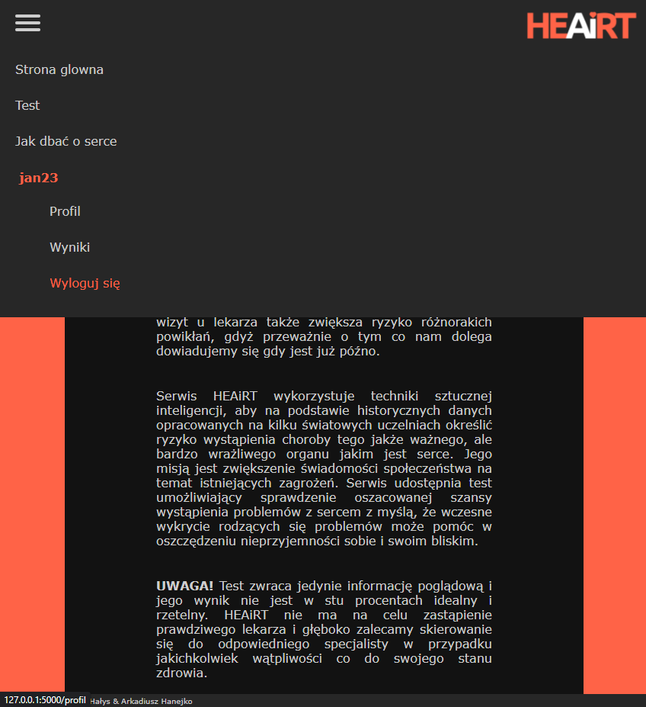
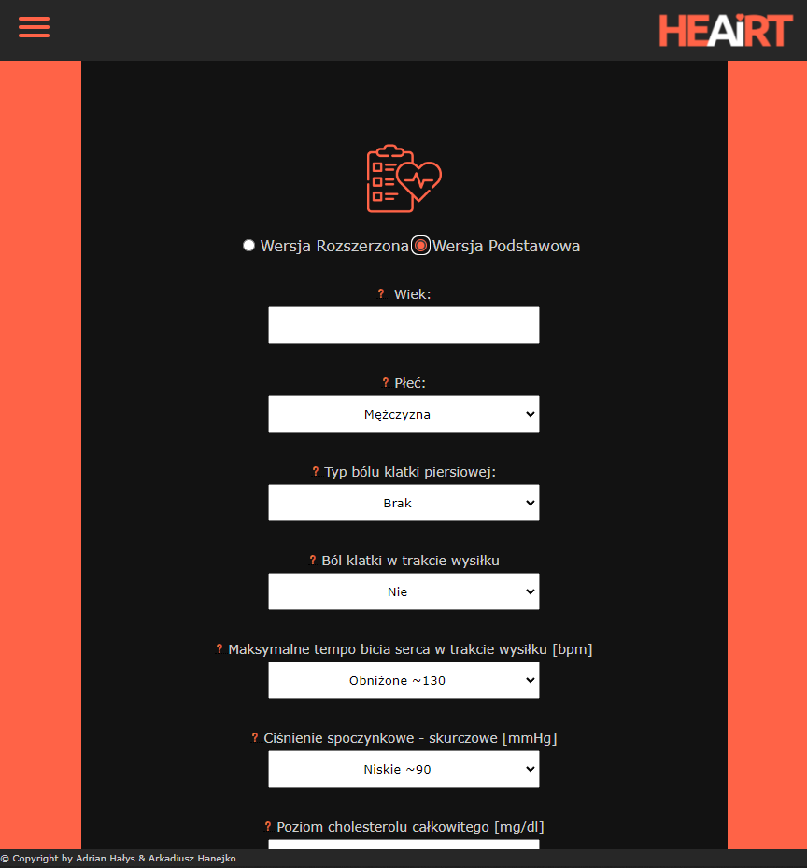
Wersja mobilna aplikacji c.d

Slide 21
Możliwości rozwoju aplikacji
Dane
Dostępność (języki, obsługa klawiaturą, głosem itp.)

Slide 22
Dziękujemy za uwagę

